Slide 1
第七章 反馈放大电路
一. 反馈的基本概念
从一个例子说起——稳定工作点电路
T
I_{C}
U_{E}
U_{BE}
I_{C}
I_{B}
输入量：V_{i}、V_{BE}、i_{B}
输出量：V_{O}、V_{CE}、i_{C}
Re：反馈电阻
反馈——将电子系统输出回路的电量（电压或电流），以一定的方式送回到输入回路的过程。

Slide 2
反馈的分类
正反馈：
反馈信号使放大器的净输入信号增强
反馈信号的极性
负反馈：
反馈信号使放大器的净输入信号减小
直流反馈
反馈信号的属性
交流反馈
混合反馈
电压反馈
反馈的取样信号
电流反馈
串联反馈
反馈在输入端的引入方式
并联反馈

Slide 3

二. 几个基本概念
1. 正向传输与反向传输
正向传输——信号从输入端到输出端的传输
反馈传输(通路)
（反馈网络）
反向传输——信号从输出端到输入端的传输
信号的正向传输
信号的正向传输
电路中只有正向传输，没有反向传输，称为开环状态。
既有正向传输，又有反馈 称为闭环状态。

Slide 4
2. 本级反馈与级间反馈
本级反馈——反馈只存在于某一级放大器中
级间反馈——反馈存在于两级以上的放大器中
例
本级反馈通路
反馈通路
级间反馈通路

Slide 5
三、反馈的分类
1.按交直流性质分类：
直流反馈——若电路将直流量反馈到输入回路，则称直流反馈。
电路中引入直流反馈的目的，一般是为了稳定静态工作点Q。
交流反馈——若电路将交流量反馈到输入回路，则称交流反馈。
（如去掉电容Ce）
交流反馈
直流反馈
交流反馈，影响电路的交流工作性能。

Slide 6
例：判断下图中有哪些反馈回路，是交流反馈还是直流反馈。
解：根据反馈到输入端的信号是交流，还是直流，或同时存在，来进行判别。
交、直流反馈
交流反馈

Slide 7
直流反馈与交流反馈——注意电容的“隔直通交”作用
例题1:试判断下图电路中有哪些反馈支路，各是直流反馈还是交流反馈？
R_{f}, R_{e11}:交流负反馈
R_{f}, R_{e11}, R_{e12}:直流负反馈
R₁:交流负反馈
R₁, R_{e2}:直流负反馈

Slide 8
+E_{C}
R_{B1}
R_{C1}
R_{B21}
R_{C2}
C₃
+
C₁
+
T₁
C₂
T₂
u_{o}
u_{i}
R_{E1}
R_{B22}
R_{E2}
C_{E}
–
–
R_{f}
C
增加隔直电容C后，R_{f}只对交流起反馈作用。
注：本电路中C₁、C₂也起到隔直作用。

Slide 9
2.按反馈极性分类：
负反馈——输入量不变时，引入反馈后使净输入量减小，放大倍数减小。
正反馈——输入量不变时，引入反馈后使净输入量增加，放大倍数增加。
例：基本放大器，无反馈，净输入量V_{be}=V_{i}，电压放大倍数为：
引入反馈后，净输入量V_{be} =V_{i}- V_{f} ，电压放大倍数为：
β R_{L}
A_{u}
=-
r_{be} +（1+ β ）R_{e}
可见，净输入量减小，放大倍数减小，所以是负反馈。

Slide 10
正反馈：用于振荡电路
负反馈：用于改善放大电路的性能
判断正反馈的方法：
瞬时极性法
首先将反馈网络与放大电路的输入端断开然后假设输入信号有一个正极性的变化，用 表示，再看反馈回来的信号是正极性 还是负极性 ，如果反馈信号削弱了输入信号，使净输入量下降，则为负反馈，反之，是加强输入信号，使净输入量增加，为正反馈。
按下述原则 ：
(1)：对于共射极电路：输出，输入相位相反，若B极为 ，则C极为 ，E极为 。
(2)：对于共集电极电路 ：输出，输入相位相同，若B极为 ，则E极为 。

Slide 11
例题2: 试判断下列电路中反馈支路的反馈极性。
由R_{f}和R_{e1}及电容组成的反馈网络的反馈极性为负反馈。
由R₁组成的反馈网络的反馈极性为负反馈。

Slide 12
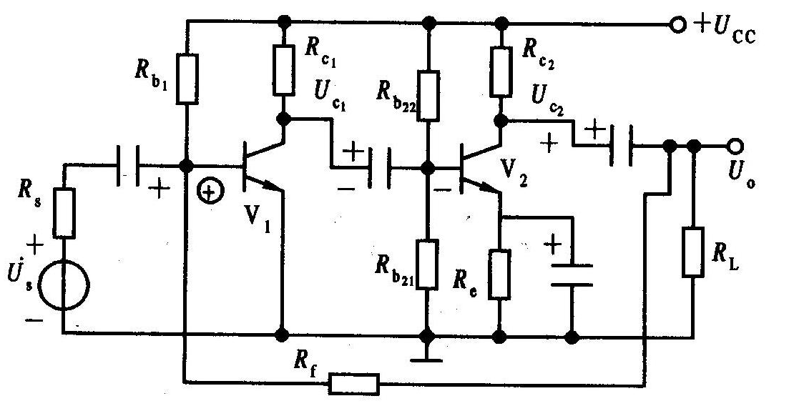
注入点
取样点
I_{f}
正反馈

Slide 13
练习：
判断是正反馈还是负反馈？
+E_{C}
R_{B1}
R_{C1}
R_{B21}
R_{C2}
C₃
+
C₁
+
T₁
C₂
T₂
u_{o}
u_{i}
u_{f}
R_{B22}
R_{E2}
C_{E}
R_{E1}
–
–
R_{f}
负反馈

Slide 14
3. 取样方式——电压反馈与电流反馈
电压反馈：反馈信号的大小与输出电压成比 例。
电流反馈：反馈信号的大小与输出电流成比 例。
判断方法1——输出短路法：
假设输出端交流短路（R_{L}=0），即U_{O}=0，若反馈信号消失了，则为电压反馈；若反馈信号仍然存在，则为电流反馈。
判断方法2———电路结构法：
对于电流反馈：输出量与反馈量作用在不同的两点上
对于电压反馈：输出量与反馈量作用在同一点上

Slide 15
例题3:试判断下列电路中引入的反馈是电压反馈还是电流反馈。

Slide 16
4.比较方式——串联反馈和并联反馈
此时反馈信号与输入信号
是电压相加减的关系。
串联反馈：反馈信号与输入信号加在放大电路输入回路的两个电极。有：
v_{d} = v_{i} -v_{F}
并联反馈：反馈信号与输入信号加在放大电路输入回路的同一个电极。有：
此时反馈信号与输入信号是电流相加减的关系。
i_{d} = i_{I} -i_{F}
对于三极管来说，反馈信号与输入信号同时加在三极管的基极或发射极，则为并联反馈；一个加在基极一个加在发射极则为串联反馈。

Slide 17
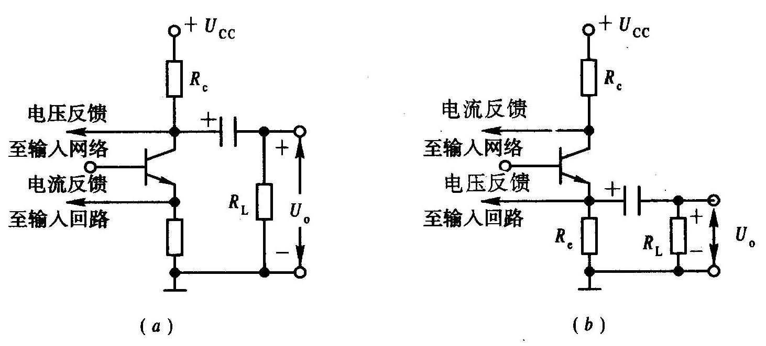
取样点：
取样点：
从上面两张图中可以看出：在输出回路中，若输出高电位端与反馈网络取样点在同一点时，则为电压反馈；反之为电流反馈。
从上面两张图中还可以看出：在输入回路中，若输入高电位端与反馈网络返样点在同一点时，则为并联反馈；反之为串反馈。

Slide 18
负反馈类型有四种组态:
电压串联负反馈
电压并联负反馈
电流串联负反馈
电流并联负反馈

Slide 19
例：判断下列图中的反馈组态
（1）电路按瞬时极性法：可知是级间负反馈。
（2）将U₀端接地，经电路R_{f}引回的反馈量也不复存在，故为电压反馈。
(3)因反馈量是以电压形式影响输入量的，串联反馈
所以为电压串联负反馈

Slide 20
(1) 确定反馈网络：
(2)按瞬时极性法确定反馈类型：负反馈
(3)将输出端短路接地，反馈量不复存在，故为电压反馈
(4)因反馈量是以电流形式影响输出量的，或从电路结构上可知：反馈端与输出端在同一电极上，故为并联反馈
所以电路反馈 组态为：电压并联负反馈

Slide 21
(1)按瞬时极性法可判定为负反馈
(2)将输出端短路接地，或从电路结构上可知，输出端和反馈端不在同一电极上，故为电流反馈
(3)从输入端和反馈端在同一电极上，或也判断反馈量是以电流形式影响输入端的，故为并联反馈
所以为电流并联负反馈

Slide 22
(1)按瞬时极性法确定反馈极性为负反馈
(2)将输出端短路或从输出回路观察：输出端与反馈端不在同一电极上，故为电流反馈
(3)反馈量是以电压形式影响输入端的，或从输入回路观察：输入端与反馈端不在同一电极上，故为串联反馈
电流串联负反馈

Slide 23
如何判别电路中反馈类型小结
(1)反馈电路直接从输出端引出的，是电压反馈；
从负载电阻靠近“地”端引出的，是电流反馈；
(也可将输出端短路，若反馈量为零，则为电压反馈；若反馈量不为零，则为电流反馈。)
(2)输入信号和反馈信号分别加在两个输入端，
是串联反馈；加在同一输入端的是并联反馈；
(3)反馈信号使净输入信号减小的，是负反馈。

Slide 24
1：判断R_{f}是否负反馈，若是，判断反馈的组态。
+E_{C}
R_{B1}
R_{C1}
R_{B21}
R_{C2}
C₃
+
C₁
+
T₁
C₂
T₂
u_{be}
u_{f}
R_{L}
u_{o}
u_{i}
R_{e1}
R_{B22}
R_{E2}
C_{E}
R_{E1}
–
–
R_{f}
此电路是电压串联负反馈，对直流不起作用。

Slide 25
2：判断R_{f}是否负反馈，若是，判断反馈的组态。
+U_{CC}
R_{C}
并联反馈
C₂
电压反馈
R_{f}
R_{S}
C₁
i_{f}
R_{L}
u_{o}
i_{b}
u_{S}
i_{i}
此电路是电压并联负反馈，对直流也起作用。
Notes:
为何不是电流反馈？

Slide 26
3：判断R_{f}是否负反馈，若是，判断反馈的组态。
+E_{C}
并联反馈
R_{C1}
R_{C2}
u_{C1}
C₂
u_{B2}
+
C₁
电流反馈
T₁
T₂
R_{F}
R_{S}
R_{L}
u_{o}
+
R_{e2}
u_{S}
R_{E}
C_{E}
–
–
Notes:
iF的正负和大小变化方向？

Slide 27
4：判断R_{f}是否负反馈，若是，判断反馈的组态。
+U_{CC}
R_{C1}
R_{C2}
u_{C1}
i
i_{B}
u_{B2}
i_{E2}
u_{o}
u_{i}
i_{F}
R_{f}
u_{F}
R_{E2}
R_{E1}
电流并联负反馈。对直流也起作用，可以稳定静态工作点。

Slide 28
5：判断如图电路中R_{E1}、R_{E2}的负反馈作用。
+U_{CC}
R_{B1}
R_{C}
C₂
C₁
电流串联反馈
u_{be}
i_{e}
R_{B2}
R_{E1}
u_{o}
u_{i}
R_{E2}
R_{E2}对交流反馈不起作用
C_{E}
R_{E1}：电流串联负反馈。

Slide 29
2. 对直流信号：
+U_{CC}
R_{B1}
R_{C}
C₂
R_{E1}、R_{E2}对直流均起作用，通过反馈稳定静态工作点。
C₁
u_{be}
i_{e}
R_{B2}
R_{E1}
u_{o}
u_{i}
R_{E2}
C_{E}

Slide 30
6：判断如图电路中R_{E3}的负反馈作用。
+U_{CC}
R_{C1}
R_{B2}
R_{B3}
R_{C3}
R_{C2}
R_{B1}
T₃
T₂
i_{e3}
T₁
u_{i}
u_{be1}
R_{E3}
u_{f}
电流串联负反馈。

Slide 31
7. 判别图示电路从 A₂ 输出端引入 A₁ 输入端的反馈类型。
⊕
u_{O}
+
–
–
⊕
+
A₂
A₁
+
u_{D}
+
u_{O1}
u_{I}
–
+
+
–
R
R_{L}
–
u_{F}
+
[解] 反馈电路从 A₂ 的输出端引出，故为电压反馈；
反馈电压 u_{F} 和 u_{I} 输入电压分别加在的 同相和反相两个输入端，故为串联反馈；
设为 u_{I} 正，则 u_{O1} 为负， u_{O} 为正。
反馈电压 u_{F} 使净输入电压 u_{D} = u_{I} – u_{F} 减小，故为负反馈；
串联电压负反馈。

Slide 32
8. 判别图示电路从 A₂ 输出端引入 A₁ 输入端的反馈类型。
–
⊕
–
-
u_{O}
⊕
i_{D}
A₂
A₁
+
+
u_{O1}
u_{I}
+
+
R_{L}
⊕
R
i_{I}
a
i_{F}
[解] 反馈电路从 R_{L} 靠近“地”端引出，为电流反馈；
反馈电流 i_{F} 和 i_{I} 输入电流加在 A₁ 的同一个输入端，故为并联反馈；
设为 u_{I} 正，则 u_{O1} 为正， u_{O} 为负。反馈电流实际方向如图所示，净输入电流 i_{D} = i_{I} – i_{F} 减小，故为负反馈；
并联电流负反馈。

Slide 33
四. 负反馈放大电路的方框图
放大：
A称为开环放大倍数
1.方框图：
差值信号
输入信号
+
∑
基本放大电路A
输出信号
迭加：
–
反馈：
反馈网络
F
设X_{f}与X_{i}同相
反馈信号
负反馈放大器
F称为反馈系数
A_{F}=X_{o} / X_{i}
A_{F}称为闭环放大倍数

Slide 34
2. 负反馈放大器的一般关系
放大：
反馈：
迭加：
闭环放大倍数：
X_{o}
A_{F}=X_{o} / X_{i} =X_{o} / (X_{d}+ X_{f})= X_{o} / ( + X_{o}F)
=
A
1
A
=
1
1+AF
+F
A

Slide 35


3. 关于反馈深度的讨论
称为反馈深度
一般负反馈
深度负反馈
正反馈
自激振荡

Slide 36
五. 负反馈对放大电路性能的影响
在放大器中引入负反馈
降低了放大倍数
使放大器的性能得以改善：
提高增益的稳定性
减少非线性失真
扩展频带
改变输入电阻和输出电阻

Slide 37
1. 提高放大倍数的稳定性
闭环时
只考虑幅值有
则
即闭环增益相对变化量比开环减小了1+AF倍
另一方面:
在深度负反馈条件下
即闭环增益只取决于反馈网络。当反馈网络由稳定的线性元件组成时，闭环增益将有很高的稳定性。
Notes:
1. 从物理意义上解释低通电路
2. 稳态分析方法
3. 增益与传递函数
4. 复数的模与相角

Slide 38
2. 改善非线性失真
大
u_{I}
u_{O}
无负反馈
A_{u}
小
略小
略大
加入
负反馈
u_{I}
+
u_{D}
u_{O}
A_{u}
略大
–
u_{F}
u_{f}
接近正弦波
F
略小
负反馈改善了波形失真

Slide 39
3. 扩展放大器的通频带
放大电路加入负反馈后，增益下降，但通频带却加宽了。
无反馈时放大器的通频带： f_{bw}= f _{H}－f_{L}≈ f _{H}
有反馈时放大器的通频带： f_{bwf}= f _{Hf}－f_{Lf}≈ f _{Hf}
可以证明：f_{bwf} = (1+AF) f_{bw}
放大器的一个重要特性：增益与通频带之积为常数。
即： A_{mf}× f_{bwf}= A_{m}× f_{bw}

Slide 40
4. 负反馈对输入电阻的影响
(1) 串联负反馈使输入电阻增加
无反馈时：
有反馈时：

Slide 41
(2)并联负反馈使输入电阻减小
无反馈时：
有反馈时：

Slide 42
5. 负反馈对输出电阻的影响
(1) 电压负反馈使输出电阻减小
电压负反馈→稳定输出电压（当负载变化时）→恒压源→输出电阻小。
(2) 电流负反馈使输出电阻提高
电流负反馈→稳定输出电流（当负载变化时）→恒流源→输出电阻大。

Slide 43
小结：
四种负反馈对 r_{i} 和 r_{o} 的影响
串联电压
串联电流
并联电压
并联电流
r_{i}
增高
增高
减低
减低
r_{o}
减低
增高
减低
增高
思考题：为了分别实现：
(a)稳定输出电压；(b)稳定输出电流；
(c)提高输入电阻；(d)降低输出电阻。
应引入哪种类型的负反馈？

Slide 44
为改善性能引入负反馈的一般原则
要稳定直流量——
引直流负反馈
要稳定交流量——
引交流负反馈
要稳定输出电压——
引电压负反馈
要稳定输出电流——
引电流负反馈
要增大输入电阻——
引串联负反馈
要减小输入电阻——
引并联负反馈

Slide 45
六 自激及稳定工作条件
1. 自激振荡现象
在不加任何输入信号的情况下，放大电路仍会产生一定频率的信号输出。
2. 产生原因
在高频区或低频区产生的附加相移达到180°，使中频区的负反馈在高频区或低频区变成了正反馈，当满足了一定的幅值条件时，便产生自激振荡。
Notes:
1. 从物理意义上解释低通电路
2. 稳态分析方法
3. 增益与传递函数
4. 复数的模与相角

Slide 46
自激及稳定工作条件
1. 自激振荡条件
闭环增益
反馈深度
自激振荡
即
又
得自激振荡条件
幅值条件
相位条件（附加相移）

Slide 47
小 结
负反馈放大器类型
电压串联、电压并联、电流串联和电流并联四种。
2. 反馈判别方法
1） 找出反馈网络方法：与输入回路有关，又与输出回路有关的网络。
2）（输出端）电压、电流反馈的判别方法
判断方法1： 将输出电压‘短路’，若反馈回来的反馈信号为零，则为电压反馈；若反馈信号仍然存在，则为电流反馈。
判断方法2：反馈信号与输出电压成比例，则为电压反馈，与电流成比例，则为电流反馈。

Slide 48
小结(续）
3）(输入端) 串联、并联反馈判别方法
反馈信号与输入信号加在放大电路输入回路的同一个电极，则为并联反馈；反之，加在放大电路输入回路的两个电极，则为串联反馈。
4）正、负反馈判别方法
瞬时极性法：在放大电路的输入端，假设一个输入信号的电压极性，可用“+”、“-”， 按信号传输方向经基本放大器→反馈网络→判断相关点的瞬时极性，直至判断出反馈信号的瞬时电压极性。如果反馈信号的瞬时极性使净输入减小，则为负反馈；反之为正反馈。

Slide 49
小结(续）
5） 直流、交流反馈判别方法
电容观察法：
反馈通路如存在隔直电容，则为交流反馈
反馈通路如存在旁路电容，则为直流反馈
反馈通路不存在电容，则为交直流混合反馈
3. 闭环增益：无论何种类型的负反馈可用统一形式的反馈方程来描述，即A_{f}=A/(1+AB)。反馈的类型不同将影响A、A_{f}和B的下标和量纲。反馈深度F=1+AB将影响反馈放大器的性能。

Slide 50
小结(续）
4. 负反馈放大器的主要影响
（1） 提高增益的稳定性，电压负反馈可稳定输出电压，电流负反馈可稳定输出电流。
（2） 改善非线性失真，减小内部噪声和干扰。
（3） 改变放大器的输入和输出阻抗。串联负反馈可使输入阻抗增加，并联负反馈可使输入阻抗减小；电压负反馈可使输出阻抗减小，电流负反馈可使输出阻抗增加。
（4） 增加放大器的频带宽度。

Slide 51
小结(续）
5.自激振荡
多极点闭环系统引入负反馈时，应严格分析是否会出现自激振荡现象。可由环路增益进行判别，也可通过开环增益的波特图进行判别。
负反馈放大器产生自激振荡的条件：
幅度条件：
相位条件：

